Slide 1
Peter the Great Saint-Petersburg Polytechnic University,
Higher School of Applied Mathematics and Computational Physics, Russia
Feature Based Plant Seedlings Classification
Dmitri Jakovlev, Iuliia Kamaletdinova and Georgy Shevlyakov
georgy.shevlyakov@phmf.spbstu.ru
18 ноября 2019 г.
Notes:
Добрый день, уважаемая аудитория. Представляю вашему вниманию доклад на тему классификации саженцов растений.

Slide 2
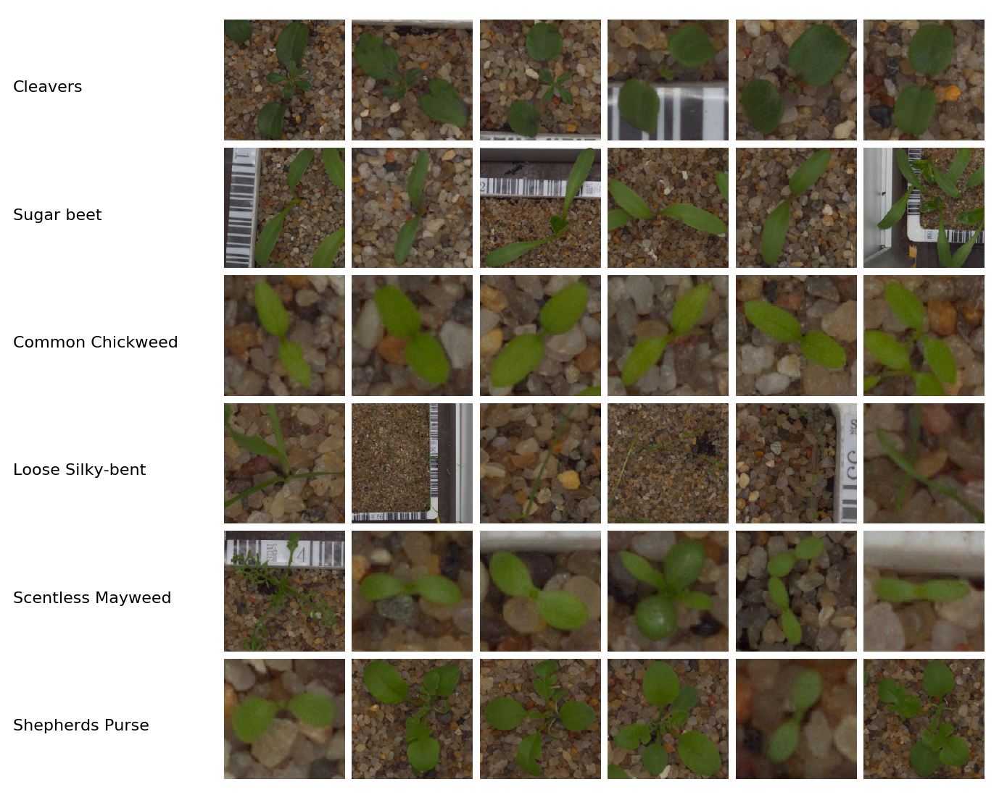
Plant Seedlings Classification
Notes:
Задача заключается в автоматизации классификации растений, а именно научиться отличать сорняки от рассады.
На слайде представлены примеры саженцов по 6 классам.

Slide 3
Data
Dataset:
960 images
12 species
Resolutions vary from 50x50px to 2000x2000px
Preprocessing steps:
Resolution reducing
Segmentation
Denoising
Notes:
Набор данных содержит приблизительно 960 уникальных изображений растений 12 видов, находящихся на разных стадиях роста. Особенностью данных было наличие вариативности в масштабе от 50 на 50 пикселей до 2000 на 2000 пикселей. Исходные изображения уже кадрированы и не требуют дополнительной обрезки.
Для решения задачи мы сделали три шага предобработки изображений.
Первоначально мы привели к одному масштабу 200 на 200 пикселей с помощью билинейной интерполяции (в случае уменьшения размера новый пиксель изображения представляет собой взвешен-
ную сумму соседних пикселей исходного и наоборот в случае увеличения разрешения).
Далее, так как фон на снимках различен, то изображения мы будем сегментировать.
В конце мы попробуем убрать возникающий шум в результате сегментации изображения.

Slide 4
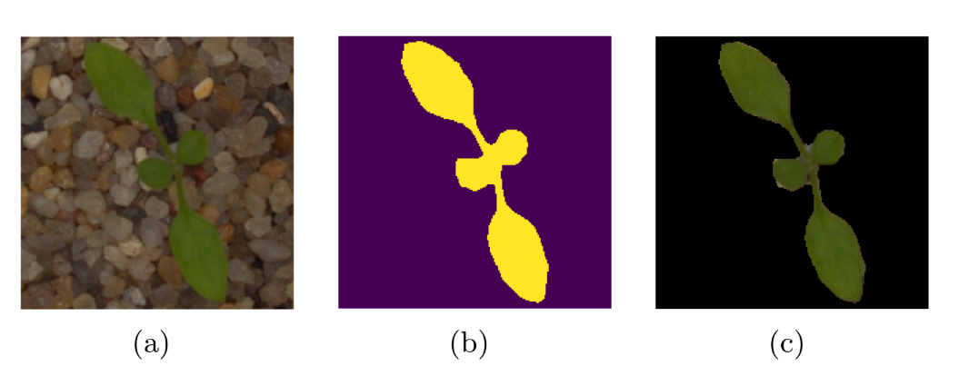
Segmentation
Notes:
Представленные растения окрашены в зеленый цвет (изображение а).
Для этого выбрали диапазон зеленых оттенков, по которому помечали нужные нам пиксели, остальные – игнорировали. Таким образом получается маска (изображени б).
После логического умножения с исходным изображеним и присвоением фону черным цветом получалось сегментированное изображение (изображение с)
Цветовую модель HSV (цветовой тон, насыщенность и яркость)/

Slide 5
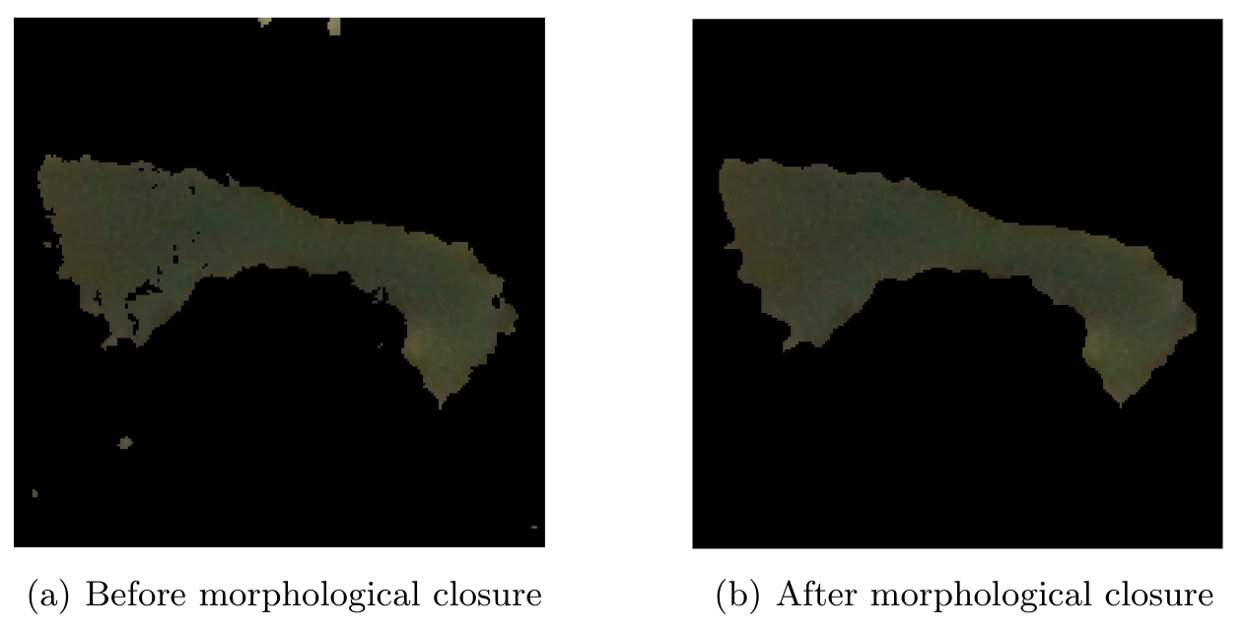
Denoising (Segmentation improvement)
Notes:
Сегментация не всегда проходила хорошо, как показано на изображение а. Для улучшения сегментации применим операцию морфологического закрытия – комбинацию операций дилатации и эрозии.
Для дилитации и эрозии мы выбрали квадрат размером 3 на 3.
В резульатет нам удалось побороть шум, что видно на изображении b.

Slide 6
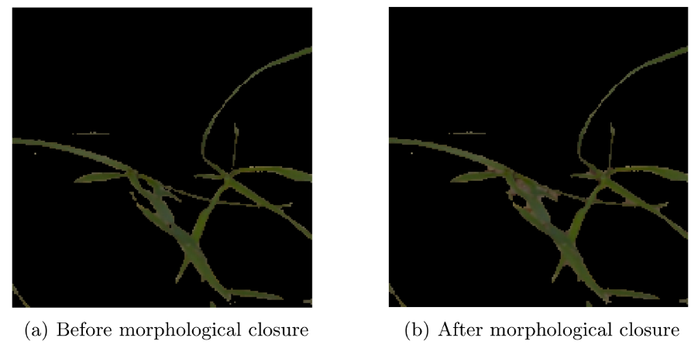
Denoising (Segmentation degradation)
Notes:
Но морфологическое закрытие не всегда однозначно хорошо действует на изображения, как показано на слайде.
В результате восстанавливается часть фона. Поэтому мы решили отказаться от данного подхода в пользу удаления областей с малым контуром.

Slide 7
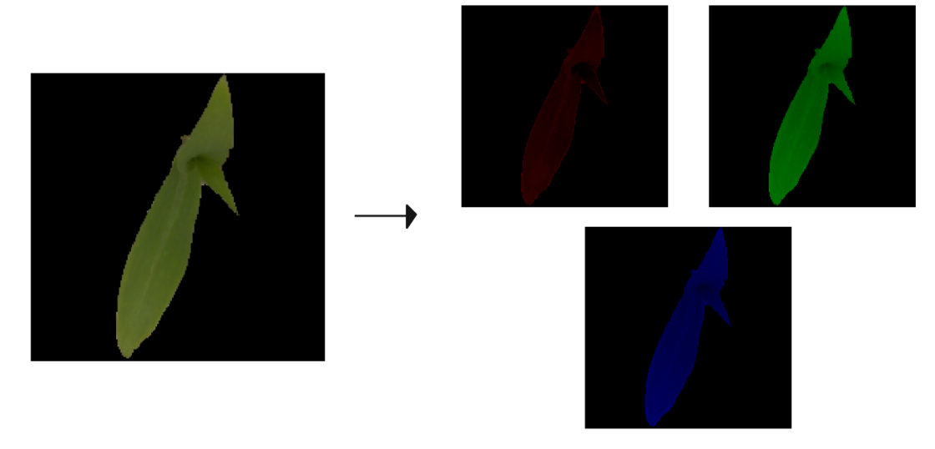
Color Features
Notes:
Для установления сходства по цвету мы разделили изображение по трем каналам (зеленому, красному и синему, как показано на слайде) и посчитали по каждому из каналов среднее, среднее октлонение и коэффициент асимметрии.

Slide 8
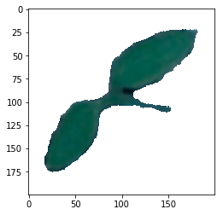
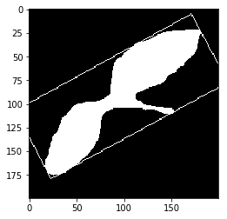
Shape features
Total perimeter
Entire area
Maximal contour area
Isoperimetric quotient
Rectangularity
Notes:
Следующими признаками по которым будем классифицировать являеются признаки формы.
Мы считали суммарный периметр контура, суммарную и максимальную площадь областей, ограниченных контурами.
Часть растений имело округлую форму, поэтому мы посчитали изопериметрический коэффициент – отношение площади фигуры к площади круга, имеющего тот же периметр
Так же мы посчитали меру прямоугольности – мы строили наименьший ограничивающий прямоугольник (как показано на слайде).
Тогда характеристика прямоугольсти считалась как отношение площади фигуры к площади прямоугольника.

Slide 9
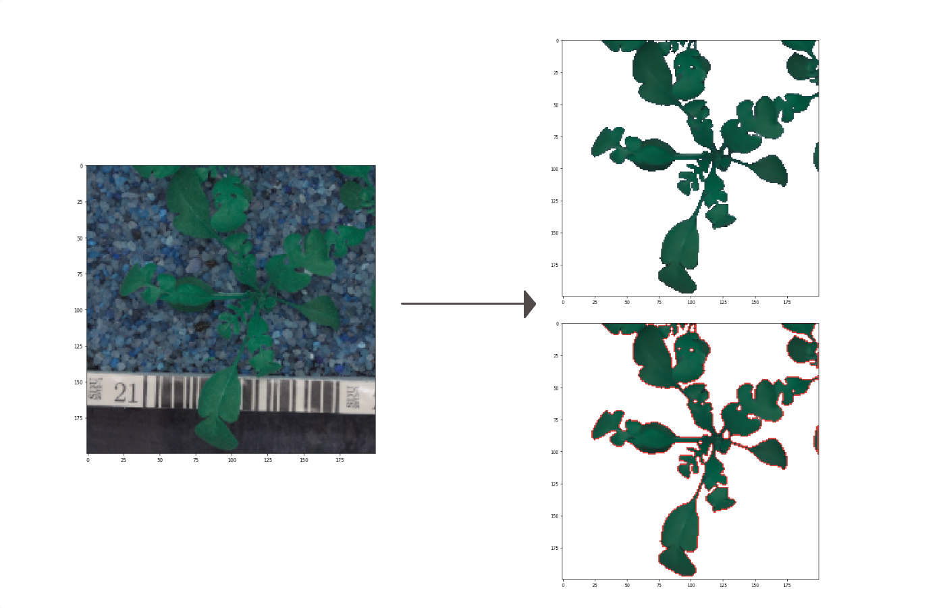
Shape features

Slide 10
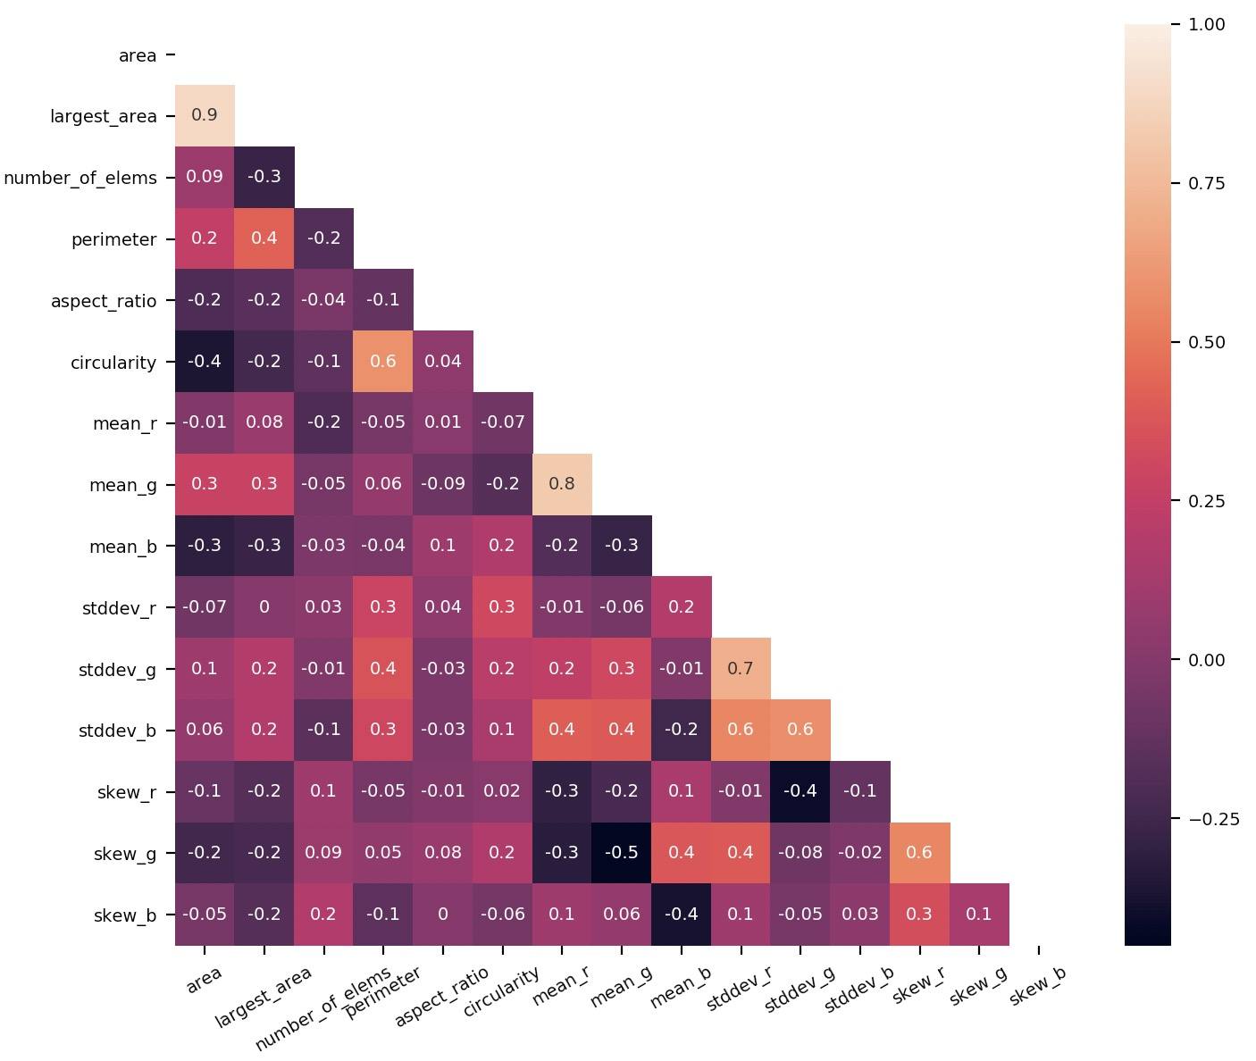
Feature correlation matrix
Notes:
Для посчитанных нами признакам мы построили таблицу корреляций.
Как видно по таблице между собой коррелируют только суммарная и наибольшая площадь.
Мы не стали убирать не один из этих признаков, так как не для всех типов растений это было верно.

Slide 11
Classification methods
SVM
K-Nearest Neighbors
Naive Bayes
Decision Tree
Notes:
Для классификации мы выбрали 4 подход (представлены на слайде), а именно свм, к ближайших соседей, наивный байесовский классификатор и дерево решений.
Так как СВМ чувствиетелен к неотмасштабированным данным при выборе в качестве ядра радиальная базисная функция Гаусса, то мы отнормализовали данные.

Slide 12



Results
Type | F-Score
Sugar beet | 0.91
Fat Hen | 0.89
Scentless Mayweed | 0.87
Charlock | 0.94
Small-flowered Cranesbill | 0.97
Maize | 0.92
Shepherds Purse | 0.77
Common Wheat | 0.84
Common Chickweed | 0.96
Cleavers | 0.87
Loose Silky-bent | 0.86
Black-grass | 0.62
Micro-averaged F-score | 0.88
${Precision}_{micro}=\frac{\sum_{k∈C}{TP_{k}}}{\sum_{k∈C}{TP_{k}}+FP_{k}}$,
${Recall}_{micro}=\frac{\sum_{k∈C}{TP_{k}}}{\sum_{k∈C}{TP_{k}}+FN_{k}}$,
$F_{micro}=\frac{2{Precision}_{micro}{Recall}_{micro}}{{Precision}_{micro}+ {Recall}_{micro}}$,
Notes:
Оценку мы проводили на тестовом датасете из 794 растений с помощью микро-усредненной F-меры (формулы представлены на слайде). Усредняются Precision и Recall по всем классам, а затем считаем F-меру для полученных средних.
На слайде прдесталвены результаты для СВМ, так как он показал наилучшие результаты.

Slide 13
Results by classification method
Method | Micro-averaged F-score
naiveBayes | 0.72
kNN | 0.82
Decision Tree | 0.73
SVM | 0.88
Notes:
На слайде представлены результаты по каждому из классификаторов. СВМ и метод к ближайших соседий показали наилучшие результаты, так как knn нечувствителен к нелинейным данным, а в случае СВМ мы использовали в качестве ядра радиальная базисная функция Гаусса. Дерево решения чувствительны к нелинейным данным, поэтому имеют значительно хуже результат чем СВМ.
Плохие результаты наивного байесовского классификатора мы объясняем тем, что мы не подтверждали независимость признаков между собой.

Slide 14
Conclusion
The feature-based method is applied to the new practically important real-life image classification task.
The constructed algorithm is implemented and evaluated on the real plant dataset containing images of 12 different types of seedlings: the features are selected and extracted by using computer vision algorithms.
It follows from Table 3 that the best performance is reached with the Support Vector Machines algorithm whereas the K-Nearest Neighbors algorithm is slightly worse.
Future work is aimed at improving segmentation output, tuning methods and at the discovering of other types of image features.
Notes:
В работе предложен и реализоан набор шагов для предобработки данных, а именно нормализации масштаба, сегментация и удаление шума.
Так же представлены и реализоаны построения признаков с помощью которых можно классифицировать саженцы расстений
В работе использованы 4 базовых алгоритма классификации, которые позволяют получить хорошие результаты на тестовой выборке.

